Slide 1
Нескучные переменки
Десятилетие детства 2023
Волонтерский отряд «Прометей»

Slide 2
Проблема, на решение которой направлен проект
Отсутствие организации досуга обучающихся МБУ ДО ГДДТ г.Шахты во время перемен.
Дети на переменах испытывают дефицит активности, постоянно играют в телефоны, что негативно влияет на их здоровье; не умеют самостоятельно правильно организовать своё свободное время на перемене, провести его с интересом и пользой.

Slide 3
Цель проекта
- создать условия для разумного, организованного, полезного отдыха учащихся МБУ ДО ГДДТ г.Шахты на переменах между занятиями

Slide 4
Задачи проекта
- подобрать игры, в которые с удовольствием играли бы все ребята, подготовить сценарии познавательных мероприятий;
увеличить двигательную активность учащихся, отвлечь детей от мобильных телефонов во время перемен между занятиями;
- для учащихся МБУ ДО ГДДТ г. Шахты организовать и провести более 25 мероприятий на переменах между занятиями;

Slide 5
Целевая аудитория
Учащиеся Городского Дома детского творчества г. Шахты Ростовской области

Slide 6
Предполагаемые результаты реализации проекта
​- на переменах между занятиями в МБУ ДО ГДДТ г.Шахты разучиваются новые игры, и к ним привлечена большая часть детей;
- повысилась двигательная активность учащихся;
- дети отличаются организованностью, вместо того, чтобы играть в телефон, ребята учатся дружить и узнают много нового и интересного;
- для учащихся МБУ ДО ГДДТ г. Шахты проведено более 25 мероприятий на переменах между занятиями

Slide 7
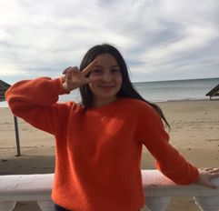
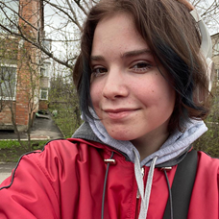
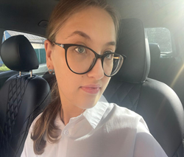
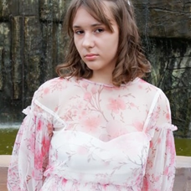
Команда проекта
Налбандян Мариа
Шундрикова Ангелина
Координатор проекта
Координатор проекта
Гадаев Ильяс
Автор проекта
Хохлачева Алина
Голуб Ангелина
Организатор мероприятий
Организатор мероприятий

Slide 8
​
Спасибо за внимание!

